Slide 1
Конфігурація. Стан додатку. Куки. Сесії.
ASP.NET Core 5 / Лекція 03
Морозов Андрій Васильович, morozov@ztu.edu.ua

Slide 2
Конфігурація
Додаток ASP.NET може отримувати конфігураційні налаштування з наступних джерел:
аргументи командного рядка;
змінні середовища оточення;
об’єкти .NET в пам’яті;
файли (json, xml, ini);
Azure;
власні джерела (за допомогою провайдерів конфігурацій).

Slide 3
Конфігурація додатку в ASP.NET представляє об’єкт типу IConfiguration:
public interface IConfiguration
{
string this[string key] { get; set; }
IEnumerable<IConfigurationSection> GetChildren();
IChangeToken GetReloadToken();
IConfigurationSection GetSection(string key);
}
Через індексатор можна отримати за ключем значення параметра конфігурації (ключ і значення – рядки).
GetChildren() – повертає набір підсекцій поточної поточної секції конфігурації у вигляді об’єкта IEnumerable<IConfigurationSection>
GetReloadToken() – повертає об’єкт IChangeToken, який застосовується для відслідковування конфігурації.

Slide 4
GetSection(string key) – повертає секцію конфігурації, яка відповідає ключу key.
Конфігурація може також бути представлена інтерфейсом IConfigurationRoot, який наслідується від IConfiguration:
public interface IConfigurationRoot : IConfiguration
{
IEnumerable<IConfigurationProvider> Providers { get; }
void Reload();
}
Властивість Providers повертає колекцію провайдерів конфігурації.
Метод Reload() перезавантажує всі конфігураційні налаштування у вигляді набору пар «ключ»-«значення».
Об’єкт IConfiguration по-суті зберігає всі конфігураційні налаштування у вигляді набору пар «ключ»-«значення».

Slide 5
public class Startup
{
public IConfiguration AppConfiguration { get; set; }
public Startup()
{
var builder = new ConfigurationBuilder()
.AddInMemoryCollection(new Dictionary<string, string>
{
{"firstname", "Tom"},
{"age", "31"}
});
AppConfiguration = builder.Build();
}
public void ConfigureServices(IServiceCollection services)
{
}
public void Configure(IApplicationBuilder app)
{
app.Run(async (context) =>
{
await context.Response.WriteAsync(AppConfiguration["firstname"]);
});
}
}

Slide 6
Для використання конфігурації достатньо звернутися для відповідного налаштування за ключем:
string firstName = AppConfiguration["firstname"];
Також можна динамічно змінювати значення параметрів конфігурації:
public class Startup {
public Startup() {
var builder = new ConfigurationBuilder()
.AddInMemoryCollection(new Dictionary<string, string>
{
{"firstname", "Tom"},
{"age", "31"}
});
AppConfiguration = builder.Build();
}
public IConfiguration AppConfiguration { get; set; }
public void Configure(IApplicationBuilder app) {
AppConfiguration["firstname"] = "alice";
AppConfiguration["lastname"] = "simpson";
app.Run(async (context) => {
await context.Response.WriteAsync($"{AppConfiguration["firstname"]}
{AppConfiguration["lastname"]} - {AppConfiguration["age"]}");
});
}
}

Slide 7
ASP.NET Core за замовчуванням через Dependency Injection передається об’єкт конфігурації:
public class Startup {
public Startup(IConfiguration config)
{
AppConfiguration = config;
}
public IConfiguration AppConfiguration { get; set; }
public void Configure(IApplicationBuilder app)
{
app.Run(async (context) =>
{
await context.Response.WriteAsync("Hello world");
});
}
}

Slide 8
У даному випадку використовується чотири джерела конфігурації:
файл appsettings.json
файл appsettings.Development.json
змінні оточення
параметри командного рядка
ChainedConfigurationProvider – фактично поєднує усі провайдери в один ланцюжок

Slide 9
Нефайлові провайдери конфігурації
Провайдер CommandLineConfigurationProvider забезпечує передачу аргументів командного рядка у конфігурацію додатку.
Для використання цього провайдера в об’єкта викликається метод AddCommandLine(), в який передаються аргументи командного рядка.
Кожний аргумент командного рядка повинен представляти пару «ключ»-«значення».
key1=value1 --key2=value2 /key3=value3
--key1 value1 /key2 value2
key1= key2=value2

Slide 10
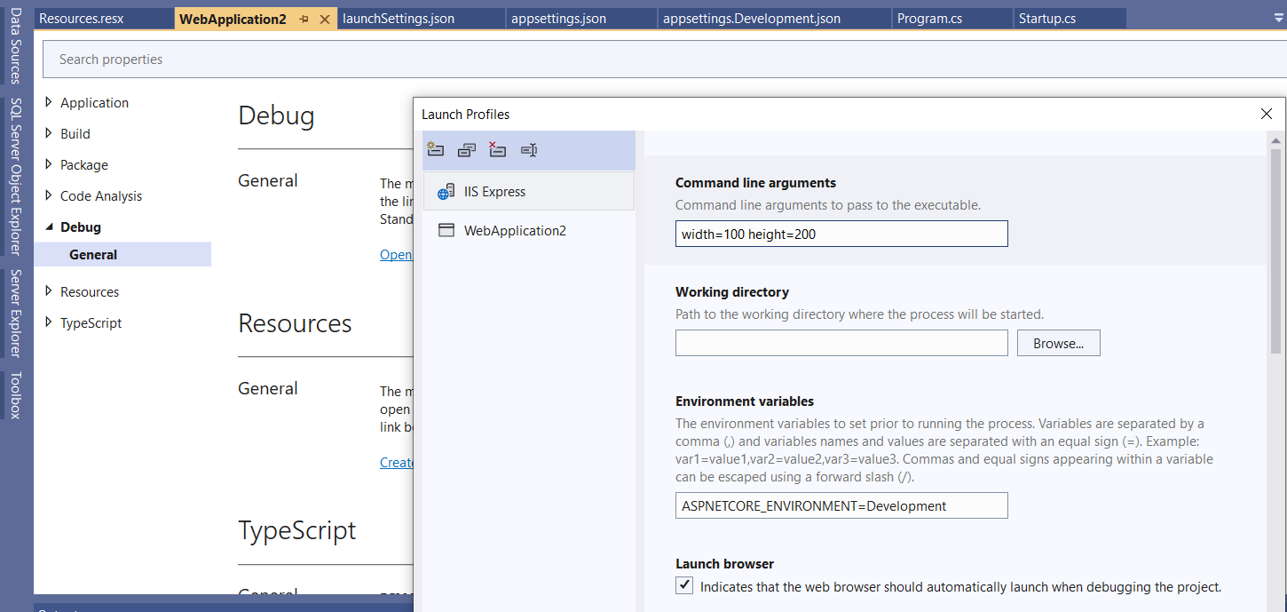
Провайдер CommandLineConfigurationProvider забезпечує передачу аргументів командного рядка у конфігурацію додатку.

Slide 11
Ось так можна отримати дані параметри конфігурації:
public class Startup
{
public Startup(IConfiguration config)
{
AppConfiguration = config;
}
public IConfiguration AppConfiguration { get; set; }
public void Configure(IApplicationBuilder app)
{
app.Run(async (context) =>
{
await context.Response.WriteAsync($"{AppConfiguration["width"]} –
{AppConfiguration["height"]}");
});
}
}

Slide 12
Проект можна запустити з командного рядка:

Slide 13
Параметри можна передавати з коду:
public class Startup
{
public Startup()
{
string[] args = { "width=100", "height=200" };
// псевдопараметри командного рядка
var builder = new ConfigurationBuilder().AddCommandLine(args);
AppConfiguration = builder.Build();
}
public IConfiguration AppConfiguration { get; set; }
public void Configure(IApplicationBuilder app)
{
app.Run(async (context) =>
{
await context.Response.WriteAsync($"{AppConfiguration["width"]} –
{AppConfiguration["height"]}");
});
}
}

Slide 14
Змінні середовища
Для завантаження змінних середовища використовується провайдер EnvironmentVariablesConfigurationProvider.
public class Startup
{
public Startup(IConfiguration config)
{
AppConfiguration = config;
}
public IConfiguration AppConfiguration { get; set; }
public void Configure(IApplicationBuilder app)
{
string java_dir = AppConfiguration["IIS_BIN"] ?? "not set";
app.Run(async (context) =>
{
await context.Response.WriteAsync(java_dir);
});
}
}

Slide 15
Явне використання метода AddEnvironmentVariables():
AppConfiguration = new ConfigurationBuilder()
.AddEnvironmentVariables()
.Build();
Зберігання конфігурації у пам’яті
Провайдер MemoryConfigurationProvider дозволяє зберігати конфігурацію як IEnumerable <string, string>

Slide 16
public class Startup {
public Startup() {
var builder = new ConfigurationBuilder()
.AddInMemoryCollection(new Dictionary<string, string>
{
{"color", "blue"},
{"text", "Hello ASP.NET"}
});
AppConfiguration = builder.Build();
}
public IConfiguration AppConfiguration { get; set; }
public void Configure(IApplicationBuilder app)
{
var color = AppConfiguration["color"];
var text = AppConfiguration["text"];
app.Run(async (context) =>
{
await context.Response.WriteAsync($"<p style='color:{color};'>{text}</p>");
});
}
}

Slide 17
Файлові провайдери конфігурації
Для роботи з файлами JSON використовується провайдер JsonConfigurationProvider,
public class Startup {
public Startup() {
var builder = new ConfigurationBuilder().AddJsonFile("conf.json");
AppConfiguration = builder.Build();
}
public IConfiguration AppConfiguration { get; set; }
public void Configure(IApplicationBuilder app) {
var color = AppConfiguration["color"];
var text = AppConfiguration["text"];
app.Run(async (context) => {
await context.Response.WriteAsync($"<p style='color:{color};'>{text}</p>");
});
}
}

Slide 18
Можна використовувати більше одного файла:
var builder = new ConfigurationBuilder()
.AddJsonFile("conf.json")
.AddJsonFile("myconfig.json");
Нехай маємо такий JSON:
{
"color": "red",
"namespace": { "class": { "method": "AddJson" } }
}
Звернення до відповідного параметра:
string text = AppConfiguration["namespace:class:method"];

Slide 19
За роботу з XML відповідає провайдер XmlConfigurationProvider.
Нехай маємо XML-документ:
<?xml version="1.0" encoding="utf-8" ?>
<configuration>
<color>blue</color>
<text>Hello ASP.NET</text>
</configuration>
У XML-файла у налаштуваннях має бути виставлено:

Slide 20
Використання XML-файла:
public class Startup {
public Startup()
{
var builder = new ConfigurationBuilder()
.AddXmlFile("config.xml");
AppConfiguration = builder.Build();
}
public IConfiguration AppConfiguration { get; set; }
public void Configure(IApplicationBuilder app)
{
var color = AppConfiguration["color"];
var text = AppConfiguration["text"];
app.Run(async (context) =>
{
await context.Response.WriteAsync($"<p style='color:{color};'>{text}</p>");
});
}
}

Slide 21
XML-файл може мати рівні вкладеності:
<? xml version="1.0" encoding="utf-8" ?>
<configuration>
<color>blue</color>
<text>
<description>
<data>Hello ASP.NET Core</data>
</description>
</text>
</configuration>
Щоб звернутися до відповідного параметра:
var text = AppConfiguration["text:description:data"];

Slide 22
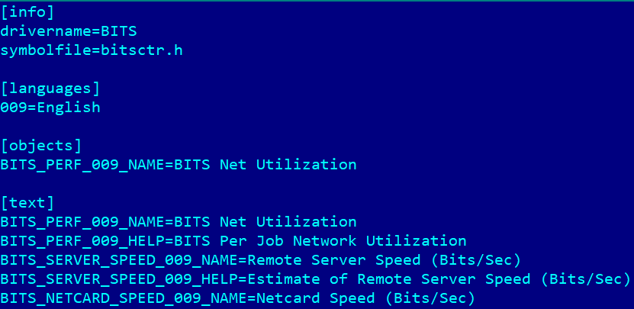
INI-файли
За роботу з INI-файлами відповідає провайдер IniConfigurationProvider.

Slide 23
conf.ini
color = "blue"
text = "Hello ASP.NET Core"
public class Startup {
public Startup() {
var builder = new ConfigurationBuilder()
.AddIniFile("conf.ini");
AppConfiguration = builder.Build();
}
public IConfiguration AppConfiguration { get; set; }
public void Configure(IApplicationBuilder app)
{
var color = AppConfiguration["color"];
var text = AppConfiguration["text"];
app.Run(async (context) =>
{
await context.Response.WriteAsync($"<p style='color:{color};'>{text}</p>");
});
}
}

Slide 24
Об’єднання джерел конфігурації
public class Startup
{
public Startup()
{
var builder = new ConfigurationBuilder()
.AddJsonFile("conf.json")
.AddEnvironmentVariables()
.AddInMemoryCollection(new Dictionary<string, string>
{
{"name", "Tom"},
{"age", "31"}
});
AppConfiguration = builder.Build();
}
public IConfiguration AppConfiguration { get; set; }
public void Configure(IApplicationBuilder app)
{
var color = AppConfiguration["color"];
string text = AppConfiguration["firstname"];
app.Run(async (context) =>
{
await context.Response.WriteAsync($"<p style='color:{color};'>{text}</p>");
});
}
}

Slide 25
Для об’єднання всіх стандартних джерел конфігурації та власних:
public class Startup
{
public Startup(IConfiguration config)
{
var builder = new ConfigurationBuilder()
.AddJsonFile("conf.json")
.AddInMemoryCollection(new Dictionary<string, string>
{
{"name", "Tom"},
{"age", "31"}
})
.AddConfiguration(config);
AppConfiguration = builder.Build();
}
public IConfiguration AppConfiguration { get; set; }
public void Configure(IApplicationBuilder app)
{
var color = AppConfiguration["color"];
string text = AppConfiguration["JAVA_HOME"];
app.Run(async (context) =>
{
await context.Response.WriteAsync($"<p style='color:{color};'>{text}</p>");
});
}
}

Slide 26
Однак виникне проблема, через механізм Dependency Injection можна отримати тільки конфігурацію за замовчуванням, яка передається в конструктор класу Startup.
Тому у даному випадку потрібно передати в контейнер залежностей новий самостійно створений об’єкт конфігурації:
public class ConfigMiddleware
{
private readonly RequestDelegate _next;
public ConfigMiddleware(RequestDelegate next, IConfiguration config)
{
_next = next;
AppConfiguration = config;
}
public IConfiguration AppConfiguration { get; set; }
public async Task InvokeAsync(HttpContext context)
{
await context.Response.WriteAsync($"name: {AppConfiguration["name"]} age: {AppConfiguration["age"]}");
}
}

Slide 27
public class Startup{
public Startup(IConfiguration config) {
var builder = new ConfigurationBuilder()
.AddInMemoryCollection(new Dictionary<string, string>
{
{"name", "Tom"},
{"age", "31"}
})
.AddConfiguration(config);
AppConfiguration = builder.Build();
}
public IConfiguration AppConfiguration { get; set; }
public void ConfigureServices(IServiceCollection services)
{
services.AddTransient<IConfiguration>(provider => AppConfiguration);
}
public void Configure(IApplicationBuilder app)
{
app.UseMiddleware<ConfigMiddleware>();
}
}

Slide 28
Робота з конфігурацією
Наприклад, якщо у нас є наступна конфігурація:
{
"ConnectionStrings": {
"DefaultConnection": "Main database",
"UsersContext": "Users database"
}
}
Ми можемо за допомогою методу GetSection() отримати окремі секції та їх значення:
IConfigurationSection connStrings = AppConfiguration.GetSection("ConnectionStrings");
string defaultConnection = connStrings.GetSection("DefaultConnection").Value;
app.Run(async (context) =>
{
await context.Response.WriteAsync(defaultConnection);
});

Slide 29
Кожна окрема секція представляє об'єкт IConfigurationSection. Якщо секція містить інші секції, то також можна викликати її метод GetSection(). Якщо ж секція містить тільки значення, то воно доступне через властивість Value.
Також ми могли б використати один виклик GetSection(), передавши йому повний шлях до потрібної секції:
string con = AppConfiguration.GetSection("ConnectionStrings:DefaultConnection").Value;
Вкладені секції від батьківських відділяються двокрапкою.
Також можна отримати потрібне значення, використовуючи індексатори:
string con = AppConfiguration["ConnectionStrings:DefaultConnection"];

Slide 30
Ну і крім того, для роботи безпосередньо з секцією "ConnectionStrings" нам доступний метод GetConnectionString():
string con = AppConfiguration.GetConnectionString("DefaultConnection");
Припустимо, що у нас є файл project.json.
Для його обробки і виведення у браузер можна написати код:
public class Startup {
public Startup() {
var builder = new ConfigurationBuilder()
.AddJsonFile("project.json");
AppConfiguration = builder.Build();
}
public IConfiguration AppConfiguration { get; set; }
public void Configure(IApplicationBuilder app) {
string projectJsonContent = GetSectionContent(AppConfiguration);
app.Run(async (context) => {
await context.Response.WriteAsync("{\n" + projectJsonContent + "}");
});
}

Slide 31
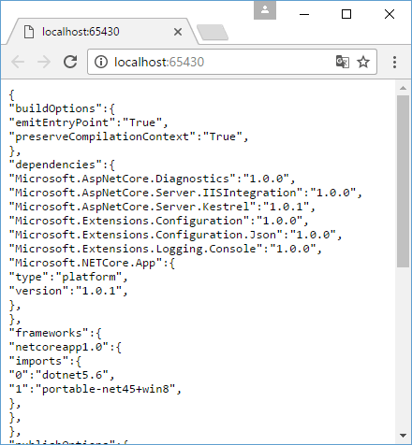
private string GetSectionContent(IConfiguration configSection) {
string sectionContent = "";
foreach (var section in configSection.GetChildren()) {
sectionContent += "\"" + section.Key + "\":";
if (section.Value == null) {
string subSectionContent = GetSectionContent(section);
sectionContent += "{\n" + subSectionContent + "},\n";
}
else {
sectionContent += "\"" + section.Value + "\",\n";
}
}
return sectionContent;
}
}

Slide 32
Створення власного провайдера конфігурації
IConfigurationSource (визначає джерело конфігурації);
ConfigurationProvider (провайдер конфігурації);
клас, який додає метод розширення до об’єкту IConfiguration.
Припустимо, ми хочемо зберігати конфігурацію у вигляді текстового файла.

Slide 33
public class TextConfigurationProvider : ConfigurationProvider
{
public string FilePath { get; set; }
public TextConfigurationProvider(string path)
{
FilePath = path;
}
public override void Load()
{
var data = new Dictionary<string, string>(StringComparer.OrdinalIgnoreCase);
using (FileStream fs = new FileStream(FilePath, FileMode.Open))
{
using (StreamReader textReader = new StreamReader(fs))
{
string line;
while ((line = textReader.ReadLine()) != null)
{
string key = line.Trim();
string value = textReader.ReadLine();
data.Add(key, value);
}
}
}
Data = data;
}
}

Slide 34
public static class TextConfigurationExtensions
{
public static IConfigurationBuilder AddTextFile(
this IConfigurationBuilder builder, string path)
{
if (builder == null)
{
throw new ArgumentNullException(nameof(builder));
}
if (string.IsNullOrEmpty(path))
{
throw new ArgumentException("Шлях до файла не вказаний");
}
var source = new TextConfigurationSource(path);
builder.Add(source);
return builder;
}
}

Slide 35
public class TextConfigurationSource : IConfigurationSource
{
public string FilePath { get; private set; }
public TextConfigurationSource(string filename)
{
FilePath = filename;
}
public IConfigurationProvider Build(IConfigurationBuilder builder)
{
string filePath =
builder.GetFileProvider().GetFileInfo(FilePath).PhysicalPath;
return new TextConfigurationProvider(filePath);
}
}

Slide 36
public class Startup
{
public Startup()
{
var builder = new ConfigurationBuilder()
.SetBasePath(System.IO.Directory.GetCurrentDirectory());
builder.AddTextFile("config.txt");
AppConfiguration = builder.Build();
}
public IConfiguration AppConfiguration { get; set; }
public void ConfigureServices(IServiceCollection services)
{
}
public void Configure(IApplicationBuilder app)
{
var color = AppConfiguration["color"];
var text = AppConfiguration["text"];
app.Run(async (context) =>
{
await context.Response.WriteAsync($"<p style='color:{color};'>{text}</p>");
});
}
}

Slide 37
Створення власного провайдера конфігурації
Для прикладу, створимо файл person.json:
{
"age": 18,
"name": "Tom"
}
Визначимо клас:
public class Person
{
public string Name { get; set; }
public int Age { get; set; }
}

Slide 38
Зв’яєжемо конфігурацію з файла json з об’єктом класу Person:
public class Startup {
public Startup()
{
var builder = new ConfigurationBuilder()
.AddJsonFile("person.json");
AppConfiguration = builder.Build();
}
public IConfiguration AppConfiguration { get; set; }
public void Configure(IApplicationBuilder app)
{
var tom = new Person();
AppConfiguration.Bind(tom);
app.Run(async (context) =>
{
await context.Response.WriteAsync($"<p>Name: {tom.Name}</p>
<p>Age: {tom.Age}</p>");
});
}
}

Slide 39
Зв’яжемо конфігурацію з файла json з об’єктом класу Person:
public class Startup {
public Startup()
{
var builder = new ConfigurationBuilder()
.AddJsonFile("person.json");
AppConfiguration = builder.Build();
}
public IConfiguration AppConfiguration { get; set; }
public void Configure(IApplicationBuilder app)
{
var tom = new Person();
AppConfiguration.Bind(tom); // або Person tom = AppConfiguration.Get<Person>();
app.Run(async (context) =>
{
await context.Response.WriteAsync($"<p>Name: {tom.Name}</p>
<p>Age: {tom.Age}</p>");
});
}
}

Slide 40
Приклад прив’язки складних структур даних:
{
"age": 18,
"name": "Tom",
"languages": [
"English",
"German",
"Spanish"
],
"company": {
"title": "Microsoft",
"country": "USA"
}
}
public class Person
{
public string Name { get; set; }
public int Age { get; set; }
public List<string> Languages { get; set; }
public Company Company { get; set; }
}
public class Company
{
public string Title { get; set; }
public string Country { get; set; }
}

Slide 41
public class Startup {
public Startup() {
var builder = new ConfigurationBuilder()
.AddJsonFile("person.json");
AppConfiguration = builder.Build();
}
public IConfiguration AppConfiguration { get; set; }
public void Configure(IApplicationBuilder app) {
var tom = new Person();
AppConfiguration.Bind(tom);
app.Run(async (context) =>
{
string name = $"<p>Name: {tom.Name}</p>";
string age = $"<p>Age: {tom.Age}</p>";
string company = $"<p>Company: {tom.Company?.Title}</p>";
string langs = "<p>Languages:</p><ul>";
foreach (var lang in tom.Languages)
{
langs += $"<li><p>{lang}</p></li>";
}
langs += "</ul>";
await context.Response.WriteAsync($"{name}{age}{company}{langs}");
});
}
}

Slide 42
Прив’язка конфігурації з XML:
<?xml version="1.0" encoding="utf-8" ?>
<person>
<name>Tom</name>
<age>35</age>
<languages name="0">English</languages>
<languages name="1">German</languages>
<languages name="2">Chinese</languages>
<company>
<title>Microsoft</title>
<country>USA</country>
</company>
</person>
public Startup()
{
var builder = new ConfigurationBuilder().AddXmlFile("person.xml");
AppConfiguration = builder.Build();
}
Все інше аналогічно

Slide 43
Прив’язка секцій конфігурації:
public class Startup {
public Startup()
{
var builder = new ConfigurationBuilder()
.AddJsonFile("person.json");
AppConfiguration = builder.Build();
}
public IConfiguration AppConfiguration { get; set; }
public void Configure(IApplicationBuilder app)
{
Company company = AppConfiguration.GetSection("company").Get<Company>();
app.Run(async (context) =>
{
await context.Response.WriteAsync($"<p>Title: {company.Title}</p><p>Country: {company.Country}</p>");
});
}
}

Slide 44
Передача конфігурації через IOptions
За допомогою механізму впровадження залежностей можна передавати конфігурацію як сервіс у різні компоненти middleware та класи додатку.
Але за допомогою об'єкта IOptions можна передавати конфігурацію не просто як набір налаштувань у вигляді пар ключ-значення, а як об'єкти певних класів.
{
"age": 18,
"name": "Tom",
"languages": [
"English",
"German",
"Spanish"
],
"company": {
"title": "Microsoft",
"country": "USA"
}
}
Нехай маємо файл person.json:

Slide 45
Даний файл по-суті представляє одного користувача.
Додамо клас Person:
public class Person
{
public string Name { get; set; }
public int Age { get; set; }
public List<string> Languages { get; set; }
public Company Company { get; set; }
}
public class Company
{
public string Title { get; set; }
public string Country { get; set; }
}
{
"age": 18,
"name": "Tom",
"languages": [
"English",
"German",
"Spanish"
],
"company": {
"title": "Microsoft",
"country": "USA"
}
}

Slide 46
Щоб передати налаштування через об'єкт Person, ми можемо використовувати сервіс IOptions<TOptions>. Для цього визначимо в проекті новий клас PersonMiddleware, який фактично виводитиме інформацію про користувача на веб-сторінку:
public class PersonMiddleware {
private readonly RequestDelegate _next;
public PersonMiddleware(RequestDelegate next, IOptions<Person> options) {
_next = next;
Person = options.Value;
}
public Person Person { get; }
public async Task InvokeAsync(HttpContext context) {
StringBuilder stringBuilder = new StringBuilder();
stringBuilder.Append($"<p>Name: {Person?.Name}</p>");
stringBuilder.Append($"<p>Age: {Person?.Age}</p>");
stringBuilder.Append($"<p>Company: {Person?.Company?.Title}</p>");
stringBuilder.Append("<h3>Languages</h3><ul>");
foreach (string lang in Person.Languages)
stringBuilder.Append($"<li>{lang}</li>");
stringBuilder.Append("</ul>");
await context.Response.WriteAsync(stringBuilder.ToString());
} }

Slide 47
public class Startup
{
public Startup()
{
var builder = new ConfigurationBuilder().AddJsonFile("person.json");
AppConfiguration = builder.Build();
}
public IConfiguration AppConfiguration { get; set; }
public void ConfigureServices(IServiceCollection services)
{
services.Configure<Person>(AppConfiguration);
// за даними конфігурації створюється об’єкт Person
}
public void Configure(IApplicationBuilder app)
{
app.UseMiddleware<PersonMiddleware>();
}
}

Slide 48
Можна перевизначати налаштування у коді:
services.Configure<Person>(AppConfiguration);
services.Configure<Person>(opt =>
{
opt.Age = 22;
});
Можна також перевизначати цілі секції:
services.Configure<Person>(AppConfiguration);
services.Configure<Company>(AppConfiguration.GetSection("company"));

Slide 49
Стан додатку
Частина даних, що використовуються в додатку, можна віднести до його стану.
Це можуть бути як якісь глобальні дані, так і дані, які безпосередньо належать до запиту та користувача. І в залежності від виду даних, існують різні способи їх зберігання.
HttpContext.Items
В об'єкті HttpContext визначена колекція Items, яка є словником типу IDictionary<object, object>. Ця колекція призначена для даних, які безпосередньо пов'язані з поточним запитом.
Після завершення запиту, всі дані з HttpContext.Items видаляються. Кожен об'єкт у цій колекції має ключ і значення. І за допомогою ключів можна керувати об'єктами колекції.

Slide 50
Використовувати дану колекцію можна, якщо у нас обробка запиту залучає певну кількість компонентів middleware, і ми хочемо, щоб для цих компонентів були доступні загальні дані, то можемо застосувати цю колекцію. Наприклад, нехай метод Configure у класі Startup буде визначений таким чином:
public void Configure(IApplicationBuilder app)
{
app.Use(async (context, next) =>
{
context.Items["text"] = "Text from HttpContext.Items";
await next.Invoke();
});
app.Run(async (context) =>
{
context.Response.ContentType = "text/html; charset=utf-8";
await context.Response.WriteAsync($"Текст: {context.Items["text"]}");
});
}
В одному middleware визначається ключ "text" зі значенням "Text from HttpContext.Items".
В іншому middleware даний елемент використовується

Slide 51
HttpContext.Items надає такі методи:
void Add(object key, object value);
void Clear();
bool ContainsKey(object key);
bool Remove(object key);
bool TryGetValue(object key, out object value)
public void Configure(IApplicationBuilder app)
{
app.Use(async (context, next) =>
{
context.Items.Add("text", "Hello world");
await next.Invoke();
});
app.Run(async (context) =>
{
context.Response.ContentType = "text/html; charset=utf-8";
if (context.Items.ContainsKey("text"))
await context.Response.WriteAsync($"Текст: {context.Items["text"]}");
else
await context.Response.WriteAsync("Текст");
});
}

Slide 52
Куки
Куки відправляються з кожним запитом на сервер, але їх максимальний обсяг обмежений 4096 байтами.
Для роботи з куками можна використовувати контекст запиту HttpContext, який передається в якості параметра в компоненти middleware, а також доступний в контролерах та RazorPages.
Щоб отримати куки, які надходять разом із запитом до програми, потрібно використовувати колекцію Request.Cookies об'єкта HttpContext. Ця колекція представляє об'єкт IRequestCookieCollection, де кожен елемент - це об'єкт KeyValuePair<string, string>, тобто деяку пару ключ-значення.
Куки – це завжди рядкові значення.
Для колекції визначено 2 методи:
bool ContainsKey(string key);
bool TryGetValue(string key, out string value)

Slide 53
Отримання значення куки-змінної:
if (context.Request.Cookies.ContainsKey("name"))
string name = context.Request.Cookies["name"];
Для встановлення значення змінної, потрібно відправити клієнту відповідне значення за допомогою об’єкта context.Response.Cookies, який представляє інитерфейс IResponseCookies з двома методами:
Append(string key, string value);
Delete(string key)
public class Startup {
public void Configure(IApplicationBuilder app) {
app.Run(async (context) => {
if (context.Request.Cookies.ContainsKey("name")) {
string name = context.Request.Cookies["name"];
await context.Response.WriteAsync($"Hello {name}!");
} else {
context.Response.Cookies.Append("name", "Tom");
await context.Response.WriteAsync("Hello World!");
}
});
}
}

Slide 54
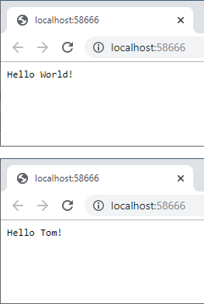
Перший запит
Другий і наступні запити

Slide 55
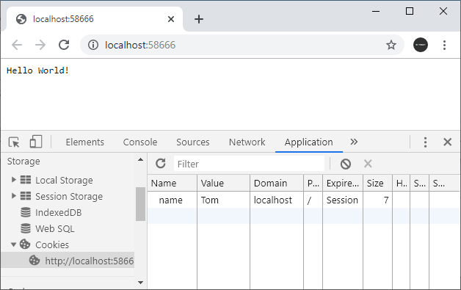

Slide 56
Сесії
Сесія представляю собою ряд послідовних запитів з одного браузера протягом деякого періоду часу.
Сесія може використовуватися для зберігання тимчасових даних, які повинні бути доступні, поки користувач працює з додатком.
Для зберігання стану сесії на сервері створюється словник або хеш-таблиця, яка міститься в кеші і яка існує для всіх запитів з одного браузера протягом деякого періоду часу.
На клієнті зберігається ідентифікатор сесії у куках.
Цей ідентифікатор відправляється на сервер з кожним запитом.
Сервер використовує цей ідентифікатор для отримання потрібних даних з сесії.
Відповідні куки видаляються при завершенні сесії.

Slide 57
Але якщо сервер отримує куки, які встановлені вже для сесії, то для цих кук створюється нова сесія.
Сервер зберігає дані сесії протягом обмеженого часу після останнього запиту. За замовчуванням цей проміжок дорівнює 20 хвилин, хоча його також можна змінити.
Слід враховувати, що дані сесії є специфічними для одного браузера і не поділяються між браузерами. Тобто для кожного браузера на одному комп'ютері буде створюватись свій набір даних.
Щоб використовувати сесії, потрібно сконфігурувати їх параметри у класі Startup.
Всі сесії працюєть поверх об’єкта IDistributedCache, і ASP.NET Core надає вбудовану реалізацію IDistributedCache, яку можна використовувати.

Slide 58
public class Startup
{
public void ConfigureServices(IServiceCollection services)
{
services.AddDistributedMemoryCache();
services.AddSession();
}
public void Configure(IApplicationBuilder app)
{
app.UseSession();
app.Run(async (context) =>
{
if (context.Session.Keys.Contains("name"))
await context.Response.WriteAsync(
$"Hello {context.Session.GetString("name")}!");
else
{
context.Session.SetString("name", "Tom");
await context.Response.WriteAsync("Hello World!");
}
});
}
}

Slide 59
Якщо спробувати використати сесію, але не використати app.UseSession(), то буде отримано InvalidOperationException.
Об’єкт Session визначає ряд властивостей і методів:
Keys
Clear()
Get(string key)
GetInt32(string key)
GetString(string key)
Set(string key, byte[] value)
SetInt32(string key, int value)
SetString(string key, string value)
Remove(string key)

Slide 60
Налаштування сесії
Для розмежування сесій їм присвоюється ідентифікатор.
Кожна сесія має свій ідентифікатор, який зберігається в куках.
За замовчуванням ці cookie мають назву ".AspNet.Session".
Також за замовчуванням cookie мають налаштування CookieHttpOnly=true, тому вони не доступні для клієнтських скриптів із браузера.
Але ми можемо перевизначити ряд налаштувань сесії за допомогою властивостей об'єкту SessionOptions:
Cookie.Name
Cookie.Domain
Cookie.HttpOnly
Cookie.Path
Cookie.Expiration – час дії куки (TimeSpan)
Cookie.IsEssential – чи критичні куки для роботи додатку
IdleTimeout – час дії сесії (TimeSpan); при кожному новому запиті час починає відраховуватися спочатку

Slide 61
public void ConfigureServices(IServiceCollection services)
{
services.AddDistributedMemoryCache();
services.AddSession(options =>
{
options.Cookie.Name = ".MyApp.Session";
options.IdleTimeout = TimeSpan.FromSeconds(3600);
options.Cookie.IsEssential = true;
});
}
Зберігання складних об’єктів в сесії
Якщо треба зберегти якийсь складний об’єкт, його треба серіалізувати в рядок, а при отриманні з сесії - назад десеріалізувати.
Зазвичай, цього визначаються методи розширення для об'єкта ISession, а серіалізації використовується Json.NET.

Slide 62
public static class SessionExtensions
{
public static void Set<T>(this ISession session, string key, T value)
{
session.SetString(key, JsonSerializer.Serialize<T>(value));
}
public static T Get<T>(this ISession session, string key)
{
var value = session.GetString(key);
return value == null ? default(T) : JsonSerializer.Deserialize<T>(value);
}
}
Припустимо, у нас є клас Person:
class Person
{
public string Name { get; set; }
public int Age { get; set; }
}

Slide 63
public class Startup
{
public void ConfigureServices(IServiceCollection services)
{
services.AddDistributedMemoryCache();
services.AddSession();
}
public void Configure(IApplicationBuilder app)
{
app.UseSession();
app.Run(async (context) =>
{
if (context.Session.Keys.Contains("person"))
{
Person person = context.Session.Get<Person>("person");
await context.Response.WriteAsync($"Hello {person.Name},
your age: {person.Age}!");
}
else
{
Person person = new Person { Name = "Tom", Age = 22 };
context.Session.Set<Person>("person", person);
await context.Response.WriteAsync("Hello World!");
}
});
}
}

